Slide 3
اهلا بصغيراتي طالبات الصف الرابع
في درسنا اليوم أتمني لكن الفائدة والمتعة

Slide 4
طالباتي العزيزات هيا بنا لنتذكر معا قوانين الصف..

Slide 6
توزيع المهام (2 د)
القارئ
القائدة
الكاتبة
الملخص

Slide 7
اسلوب تنفيذ النشاط البطاقات
نوع المهمة : فردي
مراجعة الدرس السابق
طالبتي المجتهدة : أختاري رقم سؤالك ثم أجيبي عنه وفقا للبطاقة
2
3
1

Slide 8
اتصلي بالرقم التالي لتتعرفي على عنوان درسنا لهذا اليوم
ي
ت
آ
3 | 2 | 1
6 | 5 | 4
9 | 8 | 7
# | 0 | *
9127203
س
د
ع
.......... الزمني
ر
م
ب
ل
هـ
05/02/40

Slide 9
الترتيب الزمني

Slide 10
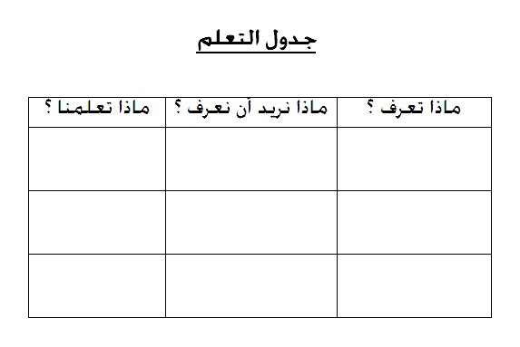
اسلوب تنفيذ النشاط : جدول التعلم
نوع المهمة : جماعي
عزيزاتي لديكن معلومات كثيرة عن الترتيب الزمني زودتنا بها

Slide 11
طالبتي المبدعة من خلال استراتيجية التصفح تصفحي مصدر المعرفة أمامك كتابك المدرسي
واستخرجي أهداف درسنا اليوم......

Slide 12
الأهداف
1- أن توضح الطالبة المقصود بالجدول الزمني
٢- ان تستنتج الطالبة أهمية الترتيب الزمني
٣- ان تحدد الطالبة الكلمات التي لها علاقة بالتاريخ

Slide 13
نوع النشاط /جماعي المدة /دقيقه الاسلوب / حبل المعلومات
غاليتي الطالبة باستخدام القصاصات التي امامك رتبي مع افراد المجموعة الجدول الزمني
رسم تخطيطي يوضح
الترتيب الذي وقعت فيه الأحداث
وفق الزمن
الجدول الزمني
swandesign4

Slide 14
رسم تخطيطي يوضح الترتيب الذي وقعت فيه الأحداث وفق الزمن.

Slide 15
مثال: الأحداث في تاريخ المملكة العربية السعودية بترتيب زمني:
تولي الملك سلمان بن عبد العزيز الحكم
وفاة الملك عبد العزيز آل سعود
توحيد المملكة العربية السعودية
1373ه
1351ه
1436ه

Slide 16
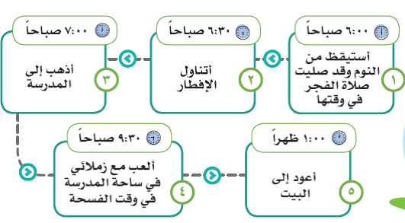
الترتيب الزمني لأحداث مهم معرفة ماذا حدث؟ ومتى حدث؟

Slide 17
استراتيجية دقيقة واحدة | أسلوب تنفيذ النشاط
فردي | نوع المهمة
إنشاء جدول زمني لأحداث مهمة في حياتك.
نشاط 1
انتقال للصف الرابع
.......
.....
١٤٣٨
١٤٣١
١٤٤١
.....
.....

Slide 18
استراتيجية فكر، زاوج، شارك | أسلوب تنفيذ النشاط
جماعي | نوع المهمة
نشاط 2
يحدد الطلبة الكلمات التي لها علاقة بالتاريخ:

Slide 19
استراتيجية العد التنازلي | أسلوب تنفيذ النشاط
جماعي | نوع المهمة
نشاط 3
غاليتي افتحي كتاب الطالبة صفحة 33 لحل نشاط 3

Slide 20
استراتيجية فكر، اتفق، دون | أسلوب تنفيذ النشاط
جماعي | نوع المهمة
ترتب الأحداث بدءاً بالأقدم زمنيا :
نشاط ٣
تاسيس الدولة السعودية الأولى (١١٥٧)
ابتداء عهد الخليفة أبي بكر الصديق (١١)
تأسيس الدولة السعودية الثانية (١٢٤٠ )
إعلان توحيد المملكة العربية السعودية (١٣٥١ )
دخول الملك عبدالعزيز الرياض (١٣١٩)
٢
٣
١
٥
٤

Slide 21
استراتيجية فكر، اتفق، دون | أسلوب تنفيذ النشاط
جماعي | نوع المهمة
ترتب الأحداث بدءاً بالأقدم زمنيا :
تاسيس الدولة السعودية الأولى (١١٥٧)
ابتداء عهد الخليفة أبي بكر الصديق (١١)
تأسيس الدولة السعودية الثانية (١٢٤٠ )
إعلان توحيد المملكة العربية السعودية (١٣٥١ )
دخول الملك عبدالعزيز الرياض (١٣١٩)
نشاط ٣
٢
١
٣
٤
٥

Slide 22
بناء مجتمع حيوي، يعيش أفراده وفق المبادئ الإسلامية ومنهج الوسطية والاعتدال، ويسندهم بنيان أسري متين ومنظومتي رعاية صحية واجتماعية.

Slide 23
تعلمنا من الدرس
تعريف الجدول الزمني
أهمية الترتيب الزمني
الكلمات التي لها علاقة بالتاريخ

Slide 24
مهمة أدائـــية:
صممي خريطة مفاهيم للكلمات التي لها علاقة بالتاريخ

